Slide 1
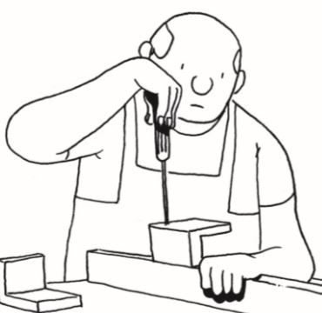
Fondamentaux du Lean
14 Juste à Temps
Changement rapide de série : SMED
Liens utiles sur dernière diapo

Slide 2
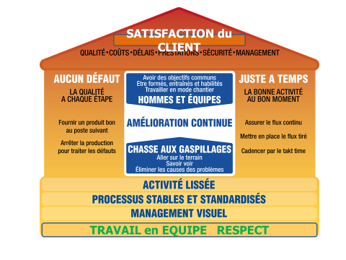
Le Lean en tant que système
Le But
Les deux piliers
  Jidoka
  Juste à temps
L’amélioration continue
La base
  Activité Lissée
  Standard
  Visuel
  Equipe

Slide 3

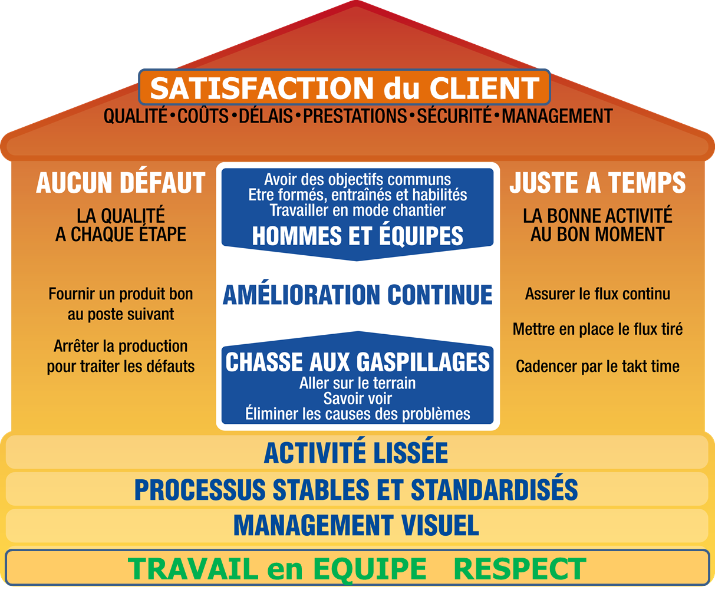
Le principe Juste à temps
Le principe Juste à temps demande de ne produire ou consommer que la quantité juste nécessaire correspondant au besoin du client.
Le lissage de l’activité préconise de produire au takt time, en connexion directe avec le besoin du client.
Souvent on considère que c’est antiéconomique puisque la production de longues séries serait plus efficace.
Le vrai sujet est de changer de type de production rapidement ou d’avoir des process capables de traiter les diverses variantes sans changement. La question de la taille des séries ne se pose alors plus.
Le SMED est la méthode qui permet de réduire les temps de changement de série

Slide 4
Changement rapide et Flexibilité
  Répondre mieux et plus vite au client
  1930 : Une seule couleur : noire → le client sera t il d’accord ?
  1980 : Lots de couleur identique → impose une gestion du stock, du délai
  2000 : Changement de couleur en 10s → flexibilité totale, réponse à chaque client individuellement
  Le progrès est technique mais surtout conceptuel et organisationnel
SMED = Single Minute Exchange Die

Slide 5
Changement rapide et Economie
  Equilibre économique conservé ➔ Temps de changement de série décroit avec la taille du lot
  Base : Lot de 5 jours de vente et Changement en 2h
  Intermédiaire : Lot de 1 jour et Changement en 24mn (2h/5)
  Optimal : Si le client achète par lot de ¼ de jour : Changement en 6mn
SMED = Single Minute Exchange Die

Slide 6
Définition et historique du SMED
Single
Minute
Exchange of
Die
Le SMED est une méthode d’organisation pour réduire de façon systématique le temps de changement de série, avec un objectif quantifié.
Le temps de changement se compte depuis la dernière pièce de la série 1 jusqu’à l’obtention de la première pièce bonne de la série 2
Le SMED a été développé entre 1950 et 1970 par le professeur Shigeo Shingo.

Slide 7
SMED en quelques mots
  La méthode s’appuie d’abord sur l’observation des diverses opérations menées sur le terrain :
    Par qui sont elles réalisées
    Avec quels moyens
  Un diagramme permet de visualiser l’enchainement et de constater les temps d’attente entre opérations du fait de la non disponibilité d’une personne ou d’un moyen
  On distingue les opérations
    Internes : qui ne peuvent se faire que « machine » à l’arrêt
    Externes : qui peuvent être réalisées alors que la « machine » produit
  On améliore en réalisant le plus possible d’opérations en externe, avant ou après l’arrêt pour changement : c’est souvent un problème d’organisation plus que d’investissement
  On réduit la durée des opérations internes : souvent par une meilleure répartition des tâches, l’implication des opérateurs et aussi par l’automatisation.
  Les étapes sont illustrées sur le schéma suivant

Slide 8
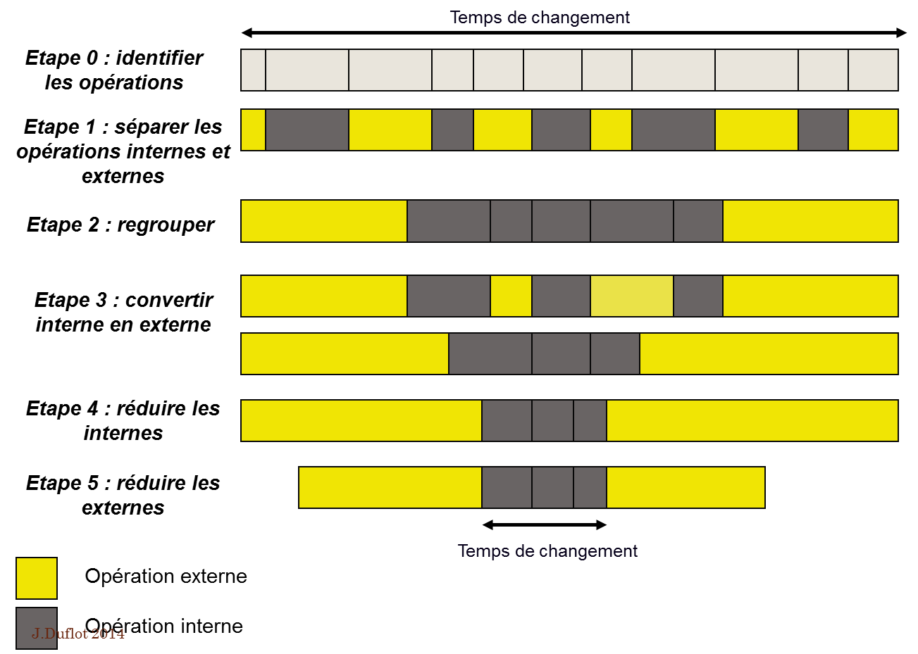
SMED : les 6 étapes de la méthode
Notes:
Commentaire :
Temps de changement d’outil : temps entre dernière pièce bonne série n et première pièce bonne série n+1
Le temps externe correspond au temps passé sur l’outillage en amont ou aval de l’arrêt machine.
Exemple opération interne : montage outil, changement de broche
Exemple opération externe : nettoyage de l’outil démonté, assemblage de cales sur un montage
Exemple donné du moule pour diminuer le temps en transformant une opération interne (préchauffage du moule dans la machine) en opération externe (préchauffage du moule en dehors de la machine) :
- avant : mise en place moule froid, préchauffe dans la machine, essai,
- après : préchauffe moule, essai.

Slide 9
SMED Exemple d’application
  Dans l’exemple qui suit on traite un processus qui n’est pas lié à une machine travaillant par lot, on cherche à optimiser l’optimisation d’un moyen.
  Ceci afin de montrer que le SMED n’est pas qu’une « affaire de mécanicien »
  Un quai de chargement / déchargement de camion est saturé
  Va-t-on investir ou optimiser ?
  Le temps de passage d’un camion à quai est de 1 heure, temps nécessaire pour réaliser en séquence toutes les opérations.
  On applique le SMED (cf. page suivante)
  Un peu d’organisation divise ce temps par 2
  Un peu d’investissement par 4
  La capacité du quai est bien supérieure au besoin, pas besoin d’en créer un autre

Slide 10
Exemple : Quai de déchargement / chargement
Minimiser le temps de présence du camion au quai pour résoudre la saturation
Temps actuel d’occupation du quai 60mn
Temps

Slide 11
Exemple : Quai de déchargement / chargement
  Les opérations internes sont en gras, les autres peuvent être passées en externe
  Nouvelle liste ordonnée : le temps d’occupation est de 35mn
  Ici on traite toute la documentation
  avant ou après que le camion
  soit à quai
  Le temps est divisé par 2 : on gagne
  principalement les aller-retours au
  bureau et les attentes
Temps

Slide 12
Exemple : Quai de déchargement / chargement
  On transforme une opération interne en externe (Prise palettes dans stock)
  Nouvelle liste ordonnée : le temps d’occupation est de 14mn
  Il faut alors préparer le chargement
  avant que le camion n’arrive.
  soit on le fait patienter
  soit on prépare le chargement
  pour son heure d’arrivée
  programmée.
  Le temps est encore divisé par 2 :
  on gagne le temps de recherche
  et d’amenée des palettes au quai
  (très long)
  Note : on trouve des dispositifs qui font glisser en moins d’une minute les palettes dans le camion,
Temps

Slide 13
Ligne polyvalente
  Poussée à l’extrême, la réduction du temps de changement peut arriver jusqu’à le masquer dans le temps de manutention.
  La sélection des paramètres, des outils, des produits se fait pendant que la pièce A est évacuée et la pièce B introduite au poste de travail.
  Le changement devient invisible et la ligne est dite polyvalente. Elle peut produire suivant la demande client.
  Numérisation, robotisation rendent possible (sinon facile) l’obtention de la polyvalence. Mais le travail manuel le permettait depuis longtemps… avant que la lourde mécanique de la production de masse le fasse oublier.
  Voir schéma page suivante

Slide 14
Ligne polyvalente
  Diagramme de cycle de ligne polyvalente
  Les composants sont soit toujours disponibles soient livrés juste à temps
  La ligne produit indifféremment les deux produits (ou plus)

Slide 15
SMED et industrie 4.0
La polyvalence, donc la flexibilité, est facilitée par :
Les robots aux programme multiples, adaptables sans arrêt de ligne par la simulation virtuelle.
Le changement automatique d’outils (mains) des robots
Les paramètres enregistrés, le résultat mesuré en temps réel
La continuité numérique de la commande à la production qui permet la préparation des composants, le choix des programmes

Slide 16

Liens utiles
Blog dédié au Lean
https://joelduflot-lean.fr
Et en BD c’est plus clair
https://izibook.eyrolles.com/produit/4557/9782212423235/Lusine%20du%20futur
En complément
Vidéo Pit Stop 1950 et aujourd’hui
Exemple réel classique

